Slide 1
朝陽科技大學休閒事業管理系 畢業資格審核注意事項 --適用109學年度課程規劃表
中華民國 112 年 11 月 14 日
1
Notes:
此範本可作為群組設定中簡報訓練教材的起始檔案。
章節
在投影片上按一下右鍵以新增章節。 章節可協助您組織投影片，或簡化多個作者之間的共同作業。
備忘稿
使用 [備忘稿] 章節記錄交付備忘稿，或提供其他詳細資料給對象。 於簡報期間在 [簡報檢視] 中檢視這些備忘稿。
請記住字型大小 (對於協助工具、可見度、影片拍攝及線上生產非常重要)
協調的色彩
請特別注意圖形、圖表及文字方塊。
考慮出席者將以黑白或 灰階列印。執行測試列印，以確保在進行純黑白及 灰階列印時色彩正確。
圖形、表格和圖表
保持簡單: 如果可能，使用一致而不令人分心的樣式和色彩。
所有圖表和表格都加上標籤。

Slide 2
◎ 應屆畢業生規定：
四年制
8學期皆在學
註：休學之學期不算在學。
如學業成績優異未修足學期數，但學分已修足欲畢業者，須依學則第54條規定申請提前1學期畢業，審核通過者始得畢業。
★ 每年11月中旬申請提前1學期畢業
★ 應修科目與學分全部修畢，各學期名次在該系該年級學生數10％以內且操行成績各學期均在80分以上。
四年級每學期修習學分數：9 至25學分
2

Slide 3
如何順利畢業？
1.大學入門（通識教育中心 ）
2.創造力講座（三創教育與發展中心）
3.勞作教育（服務學習組）
校
1.修畢 128學分(含校定必修30學分)
2.專業證照
1項「A類」及 2項「 B類」證照
3.校內實作
4.校外實習
系
3

Slide 4
◎ 畢業資格應修學分數：
修畢 128 學分
校訂必修
30 學分
專業必修
38 學分
選修
60 學分
提醒
不及格者， 需重補修。
提醒
不及格者， 需重補修。
★重、補修必修科目與修習新舊課程處理方式(系網頁/課程規劃查詢)
1.系訂專業選修 48 學分
主模組必選 (13)、選修 (13) 至少26學分
副模組必選學分 (6)
餘系上選修學分 (16)
2.自由選修 12 學分
包含外系學分、課程規劃中未列之本系課程、超修的專業選修或校訂必修及選修學分
4

Slide 5
校訂必修30 學分 均需修習且及格
年級 | 上學期 | 學分 | 下學期 | 學分
一年級 | 生活英文 | 2 | 生活英文 | 2
 | 體育(體適能) | 2 | 體育(體適能) | 2
 | 全民國防教育軍事訓練課程 | 0 | 全民國防教育軍事訓練課程 | 0
 | 勞作教育 | 1 | 勞作教育 | 1
 | 中文鑑賞與應用 | 2 | 書寫與創意課群 | 2
 | 資通訊與AI應用 | 2 | 人文與藝術課群 | 2
二年級 | 職場英文 | 2 | 職場英文 | 2
 | 環境與科技課群 | 2 | 運動與健康(選項體育課群) | 2
三年級 | 人文與藝術課群 | 2 | 法政與社會課群 | 2
小計 |  | 15 |  | 15

Slide 6
專業必修38 學分 均需修習且及格
年級 | 上學期 | 學分 | 下學期 | 學分
一年級 | 經濟學 | 2 | 會計學 | 2
 | 管理學 | 2 | 休閒事業行銷管理 | 2
 | 休閒遊憩觀光概論 | 3 | 邏輯思考與運算 | 3
 | 休閒事業管理人 | 1
二年級 | 統計學 | 2 | 應用統計分析 | 2
 | 休閒事業人力管理 | 2 | 服務業管理 | 2
三年級 | 校內實作 | 1 | 校內實作 | 1
 | 休閒產業管理講座 | 1 | 畢業專題 | 3
四年級 | 校外實習 | 9
小計 |  | 23 |  | 15

Slide 7
專業選修 48學分
說 明
選課說明
課程分
[綠色旅遊]
[運動休閒]
[餐旅管理]
三模組
主修模組26學分(含必選課程)
副修模組必選課程
● 各模組必選課程，請參閱課程規劃表
● 模組必選課程，不及格者，不需重補修。
1.「必選」係指開課當學期一定要修習之「選修」課程，選修課如該科不及格，不需進行重補修。
2.主修模組必選課程，列屬主修模組選修規定之26學分內，如不及格者，需另外修習主修模組之其他選修課程，以補足所缺之學分數。
7

Slide 8
◎ 主模組必選課程
模組 | 主模組必選 13 學分+選修13學分
綠色旅遊 | 二上：導覽解說(2) 、 遊憩資源管理(3) 二下：戶外遊憩旅程規劃(2) 三上：休閒活動設計與評估(3) 三下：生態旅遊與永續觀光(3)
運動休閒 | 二上：身體組成概論(2)、 運動企劃與行銷(3) 二下：運動傷害與防護(2) 三上：健身運動理論與實務(3) 三下：運動場館經營管理與實務(3)
餐旅管理 | 二上：餐旅資訊系統(2) 、餐廳經營管理(3) 二下：餐旅英文會話(2) 、旅館經營管理(3) 三上：餐旅創業實務(3)

Slide 9
◎ 副模組必選課程
主模組 | 副修模組
 | 綠色旅遊 | 運動休閒 | 餐旅管理
綠色旅遊 |  | 運動觀光 解說媒體製作與簡報技巧 賽會管理與實務 | 餐旅資訊系統 旅宿櫃台服務管理 特色旅館與民宿經營管理
運動休閒 | 導覽解說 戶外遊憩旅程規劃 社群媒體經營管理 |  | 菜單設計與團膳管理 飲調創意產品開發 餐食創意產品開發
餐旅管理 | 導覽解說 節慶活動管理 休閒農業經營管理 | 運動健康理論 健康俱樂部管理 運動營養與體重管理

Slide 10
畢業門檻
門檻項目 | 門檻標準 | 資訊查詢
校訂必修 | 大一 第1學期：大學入門； 第2學期：創造力講座 | 通識中心 (#7246) 三創中心 (#6302)
勞作教育 | 一年級上、下學期均需修習 | 服務學習組 (#5042)
專業證照 | 1項「A類」及 2項「 B類」證照 ★ 在學期間取得方可認列 | 系網頁／證照專區 李金佩 助教 (分機7454)
學生因故無法順利通過本系畢業證照門檻，可以書面申請替代方案：
需檢附 1 項 A 類證照未考取證明，始得以 2 項 B 類或 4 項 C 類證照替代。
需檢附 1 項 B 類證照未考取證明，始得以 2 項 C 類證照替代。
10

Slide 11
專業證照檢定：
1項「A類」及 2項「 B類」證照
－線上審查：
學生資訊系統→畢業證照門檻
－審查期間：112年10月~113年1月12日
專業證照
證照要求與證照資訊，請參閱
本系網頁／證照專區/109-110學年度起入學大學部四年制學生適用-各類證照點數畢業門檻相關資訊
11

Slide 12
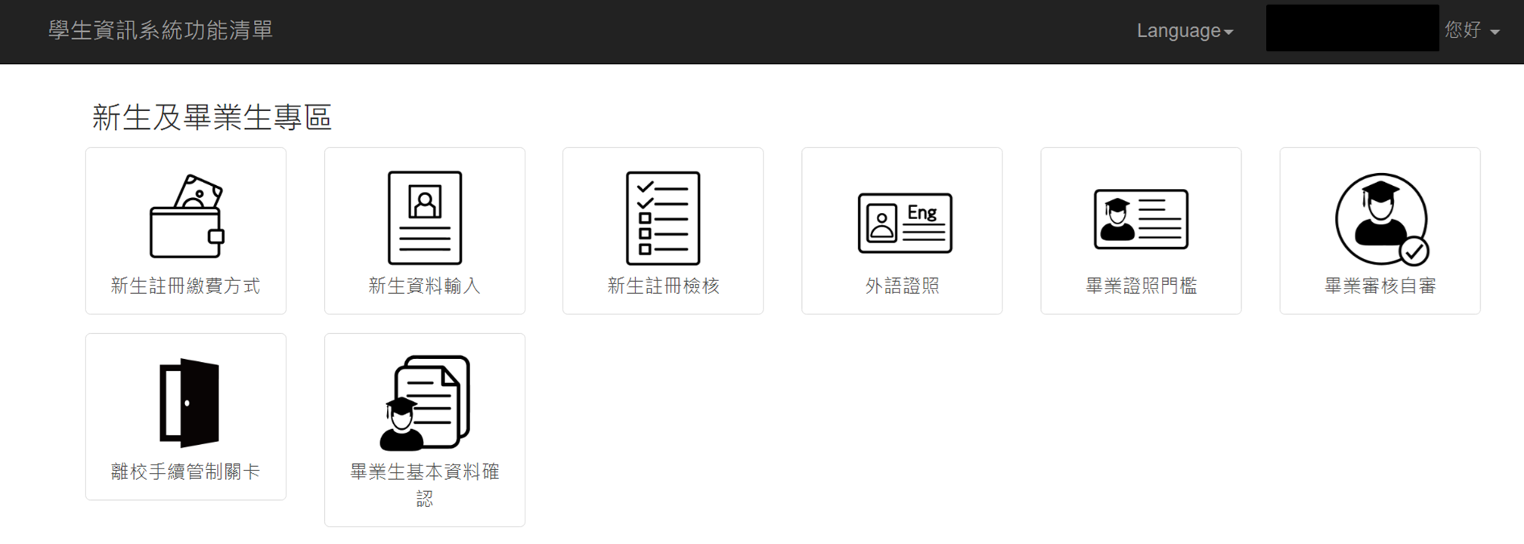
進入 學生資訊系統 新生及畢業生專區
點選畢業證照門檻即可查詢各項證照門檻
審核結果是否通過
12

Slide 13
◎ 畢業資格審查注意事項：
畢業應修科目及學分數，係依入學時之課程規劃表修習。★[課程規劃表] 至系網頁/課程規劃/ 下載
專業必修、選修課程，以在本系修習為原則。本班級開授之必修、必選課程，應隨班修讀。因課程異動等因素，經系主任同意，始得修習系上規定之相近課程替代。
非學年度課程，重複修習已及格之科目（含科目名稱相同，學分數不同之科目），其學分及成績均不予重複採計。
請至【學生資訊系統＼畢業審核自審】自我審核各應修類別是否有漏修。
13

Slide 14
◎ 畢業資格審查注意事項：
校訂必修及專業必修，若為重補修課會對應至【自由選修】頁籤，請先與通識中心老師或系辦助教確認後，再於【自審異動】註記即可。
自審異動後，須經系助教確認並審核通過後，才會對應至正確的位置 [系辦預計明年3月初進行初審]。
14

Slide 15
◎ 畢業資格審查注意事項：
大學入門、創造力講座及畢業門檻，可至【學生資訊系統＼畢業證照門檻】 查詢是否通過。
專業證照畢業門檻，於應屆畢業之次學期開學前未取得者，須完成次學期之註冊繳費程序（若於下學年度9月開學前仍未通過者，視為延修生，須於開學後第1個禮拜完成註冊繳費）。
次學期取得證照並經審查通過者，得於次學期之期末始得領取畢業證書（即1月畢業2月領證書）
15

Slide 16
◎ 畢業資格審查注意事項：
請班代於大四下學期開學時至系辦公室（T2-619.1）領取「畢業調查表」。
請同學上網自審，於【◎自我審查】頁籤確認是否能如期畢業，並於「畢業調查表」勾選是否畢業及簽名。
「畢業調查表」請依表件期限內完成簽章並送系辦公室賡續辦理審查作業。
詳細規定依註冊組公告應屆畢業生畢業資格審查流程及時程。
16

Slide 17
是否仍有問題？ ． ➔請上網查看【畢業生專區】資訊 . 『各系畢業資格審核注意事項』 ➔或至系辦公室洽詢詹雯婷助教(分機7458)
17

Slide 18
校定必修30學分
自由選修12學分
專業證照
專業必修38學分
專業選修48學分
校內實作
畢業專題
校外實習
大學入門
創造力講座
勞作教育
主模組必選
副模組必選
其餘選修…
外系學分
超修通識
超修選修…
1項A類證照
2項B類證照
簡報完畢 敬請指教

